Slide 1
11. klase 2. modulis: Plaukstošas attiecības Tēma: Kāds es esmu un vēlos būt attiecībās? 2. nodarbība: Devība un pateicīgums
Tikumiskās audzināšanas programma «e-TAP+»

Slide 2
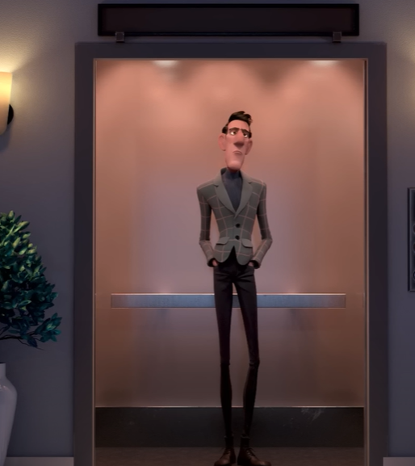
Ievads. Misters Vienaldzīgais
https://www.youtube.com/watch?v=qLGNj-xrgvY
Autors- Aryasb Feiz
Vai jums bijuši šādi gadījumi, kad jūs kādam esat palīdzējuši un izjutuši gandarījumu?

Slide 3
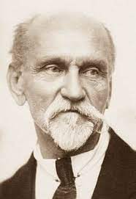
1. aktivitāte. Devība
Citāts:
“Gūt var dodot, gūt var ņemot. Dodot gūtais neatņemams”
Rainis

Slide 4
Domāsim kopā par devību…
1. Ar ko Tev saistās vārds “devība”?
Kāpēc dot vispār?
Ko var dot? Kas ir svarīgākais, ko vispār var dot?
2. Vai ir kaut kas tāds, ko tikai es varu dot? (“neviens manā vietā to nedziedās…”).
3. Vai ir kaut kas tāds, ko nekad nevajag dot? Kāpēc?

Slide 5
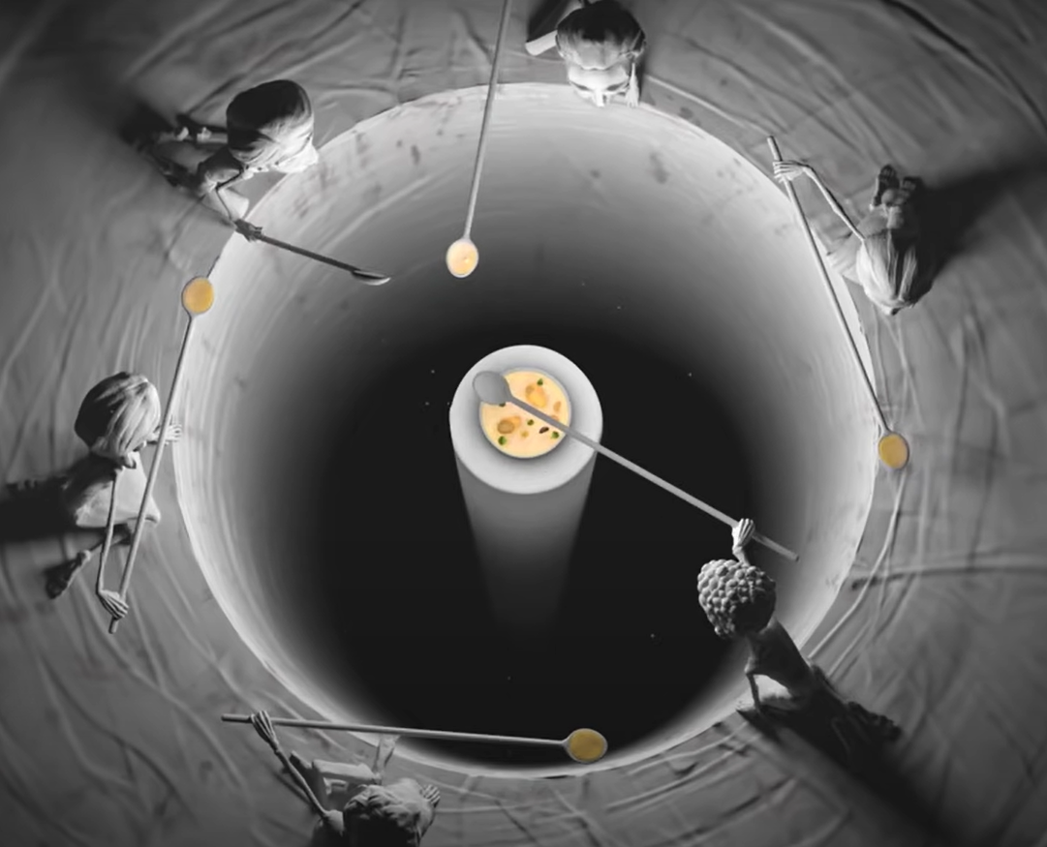
2. aktivitāte. Karošu alegorija https://www.youtube.com/watch?v=qhU5JEd-XRo
Kāda ir filmas galvenā doma? Kādas pārdomas tas izraisa?
Vai ir vērts dot vienīgi tad, ja kaut ko var saņemt pretī? Kāpēc?
Kādos gadījumos cilvēkam paliek mazāk un kādos vairāk, kad es kaut ko kādam dod?
Ko es nevaru pats iegūt, bet ko varu tikai saņemt no citiem?

Slide 6
Laimes zinātnieks par pateicību
3. aktivitāte. Pateicīgums
Izlasiet intervijas fragmentu par to, ka pateicība ir ļoti svarīga daļa no laimes!
Ko nozīmē regulāri izteikt pateicību? Var katru nakti pirms gulētiešanas pierakstīt lietas, par kurām esi pateicīgs. Var to darīt reizi nedēļā. Var vienatnē, bet manā ģimenē to darām kopā. Sanākam kopā- gan mans četrgadīgais dēls, gan vairāk nekā 90 gadus vecā vecāmāte.
Cik saprotu, jūs rakstāt pateicības dienasgrāmatu… Jā. Katru dienu. Gandrīz kā reliģisks rituāls. Pierakstu gan lielas, gan mazas lietas. Ir lietas, kuras pierakstu katru dienu, tās ir lielās lietas manā dzīvē — Dievs, ģimene. Ir arī unikālas lietas, kuras notikušas tajā dienā. Labs laša gabals, kuru ēdu pusdienās. Jauka saruna….
Vai piekrīti? Vai nepiekrīti? Kāpēc?

Slide 7
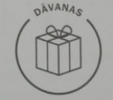
Piecas mīlestības valodas un pateicība
4. Prakstiskā palīdzība
1. Apliecinājuma vārdi
5. Pieskāriens
2. Saturīgi kopā pavadīts laiks
Kā izmantot katru no šīm valodām, lai izteiktu pateicību? Nosauc piemērus!!
3. Dāvanas

Slide 8
Refleksija
Ko es daru regulāri citu labā? Kā es jūtos, to darot? Ko es varētu vēl darīt?
Ko citi dara manā labā? Par ko man būtu jābūt pateicīgam? Kā es varu labāk izpaust pateicību?
Uzraksti pierakstos vismaz vienu atbildi uz katru jautājumu!

Slide 9
Izveido savu «Došanas un pateicības dienasgrāmatu»!!
Ierosinājums mājas darbam!!

Slide 10
Tikumiskās audzināšanas programma «e-TAP+»
Resursi pieejami: www.arete.lu.lv
Programmas administrators: Dr. Manuels Fernandezs. manuels.fernandezs@lu.lv, +371 26253625.
Imantas 7. līnija 1, 223. telpa, Rīga, LV-1083, Latvija
Latvijas Universitātes Pedagoģijas, psiholoģijas un mākslas fakultātes Pedagoģijas zinātniskā institūta vadošais pētnieks
“Digitālas mācību programmas efektivitātes izpēte jauniešu tikumiskajai audzināšanai Latvijas izglītības iestādēs (no 1. līdz 12. klasei)” (03.01.2022-30.12.2024). Latvijas Zinātnes Padomes projekta Nr. lzp-2021/1-0385; LU reģistrācijas Nr: LZP2021/119

